Slide 1
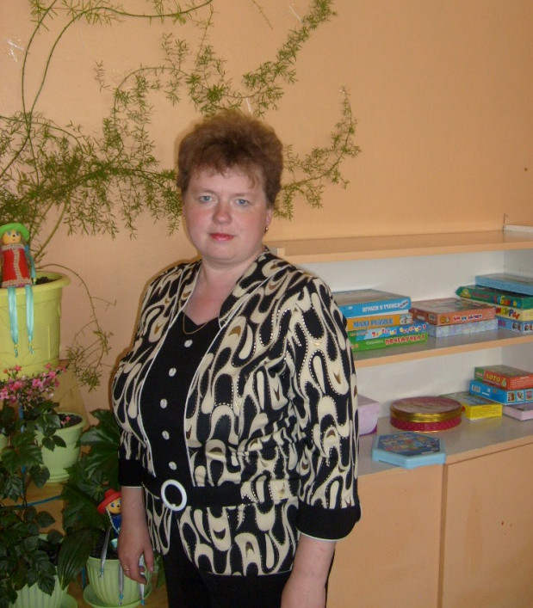
Муниципальное дошкольное образовательное учреждение
« Центр развития ребёнка – детский сад № 13»
городского округа – город Галич Костромской области
Презентация опыта работы
по теме: «Ознакомление детей с художественной литературой с применением элементов развивающих технологий»
Воспитатель
Румянцева Елена Константиновна

Slide 2
Содержание образовательной области «Художественно – эстетическое развитие» направлено на формирование интереса и потребности в чтении.
Восприятие книг дошкольниками происходит через решение следующих задач:
• формирование целостной картины мира, в том числе первичных ценностных представлений;
• развитие литературной речи; обогащение словаря.
• приобщение к словесному искусству, в том числе развитие художественного восприятия и эстетического вкуса.

Slide 3
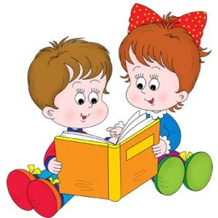
Грэм Грин писал:
«Только в детстве, может быть, книга действительно влияет на нашу жизнь. Дальше мы восхищаемся ей, получаем от нее удовольствие, возможно, меняем благодаря ей некоторые свои взгляды, но главным образом находим в книге лишь подтверждение тому, что уже в нас заложено»

Slide 4
Содержание ФГОС
Образовательные области | Задачи
«Социально- коммуникативное развитие» «Речевое» «Познавательное» «Художественно-эстетическое развитие» «Физическое развитие» | Развитие общения и взаимодействия ребёнка со взрослыми и сверстниками Развитие социального и эмоционального интеллекта, эмоциональной отзывчивости, сопереживания Формирование уважительного отношения и чувства принадлежности к своей семье и сообществу детей и взрослых в организации Формирование позитивных установок к различным видам труда и творчества Владение речью как средством общения; Обогащение активного словаря Развитие связной, грамматически правильной диалогической и монологической речи Развитие речевого творчества Знакомство с книжной культурой, детской литературой, понимание на слух текстов различных жанров детской литературы Познавательное развитие предполагает развитие интересов детей, любознательности и познавательной мотивации; формирование познавательных действий, становление сознания; развитие воображения и творческой активности; Восприятие музыки, художественной литературы, фольклора Стимулирование сопереживания персонажам художественных произведений Воспитание культурно-гигиенических навыков; Формирование начальных представлений о здоровом образе жизни.

Slide 5
Содержание
Декламация, чтение наизусть индивидуально, в паре, в группе.
Свободное рассказывание,
пересказы с использованием
иллюстраций и иных зрительных опор
Многократное чтение, рассказывание в разных условиях
Оживление иллюстрации, проигрывание сцены
Совместное обсуждение
услышанного, прочитанного,
Диалог с детьми
Озвучивание, иллюстрирование, конструирование и прочее

Slide 6
Возрастные особенности детей
восприятия литературных произведений
3 – 4 года
Зависимость понимания текста от личного опыта ребёнка;
Установление легко осознаваемых связей, когда события следуют друг за другом ( при этом дети чаще всего не понимают переживания и мотивы поступков главного персонажа ).

Slide 7
Возрастные особенности детей
восприятия литературных произведений
4 – 5 лет
Установление простых причинных связей в сюжете, в целом правильное оценивание поступков персонажей;
Появление реакции на слово и интерес к нему, стремление неоднократно воспроизводить его, обыгрывать, осмысливать.

Slide 8
Возрастные особенности детей
восприятия литературных произведений
5 – 6 лет
- Появляется интерес не только к поступкам героев, но и мотивам поступков, переживаниям, чувствам;
Усложняется понимание литературного героя;
- Осознаются некоторые особенности формы произведения ( устойчивые обороты в сказке, ритм, рифма ).

Slide 9
Модель организации деятельности
взрослых и детей
Совместная
Непосредственно образовательная деятельность
Игровая деятельность;
Коммуникативная деятельность (беседы, рассказы, обсуждения);
Чтение;
Музыкально – художественная деятельность (инсценирование);
Познавательная деятельность (викторины).
Образовательная деятельность
в ходе режима
Коммуникативная деятельность (разговор с детьми, сочинение сказок);
Проблемные ситуации;
Игровая деятельность (театрализованные, с/р игры, режиссёрские);
Продуктивная деятельность;
Музыкально – художественная деятельность (различные виды театров)

Slide 10
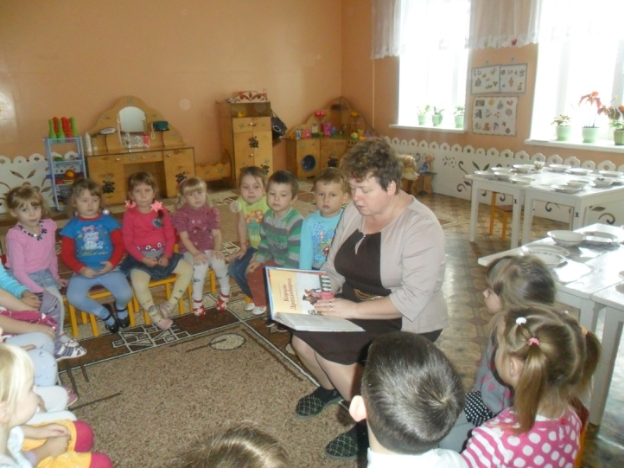
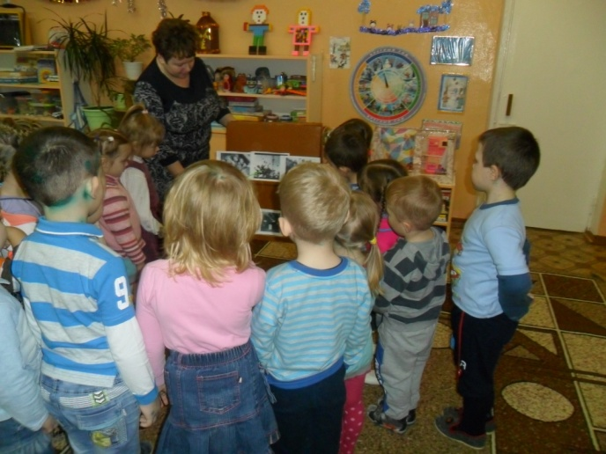
Восприятие
художественного произведения

Slide 11
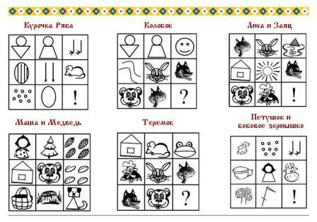
Мнемотаблицы

Slide 12
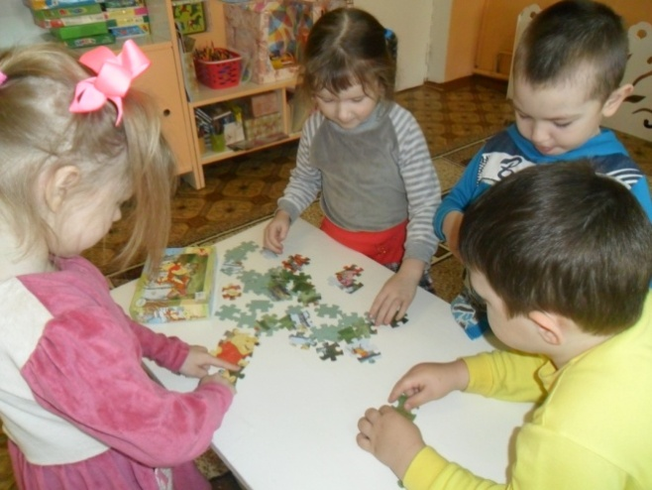
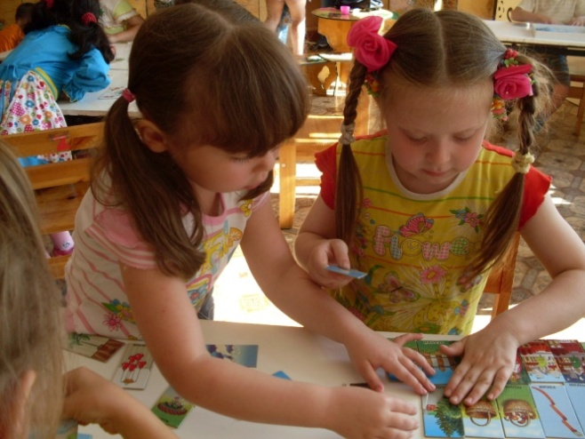
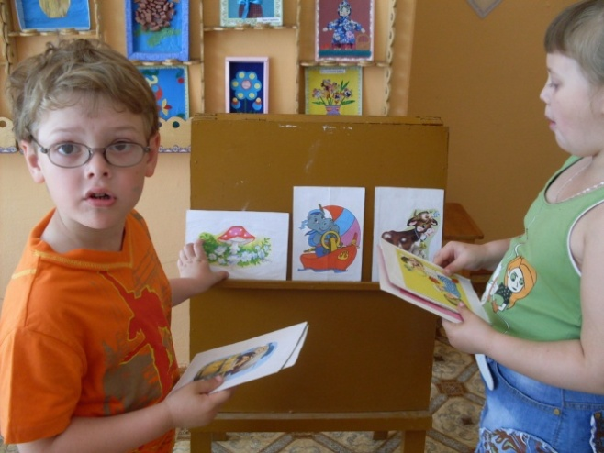
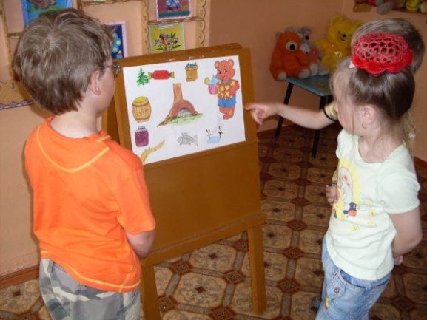
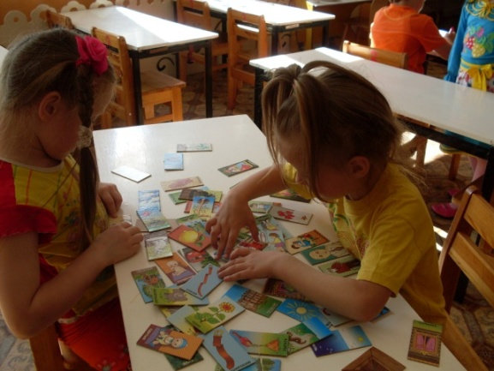
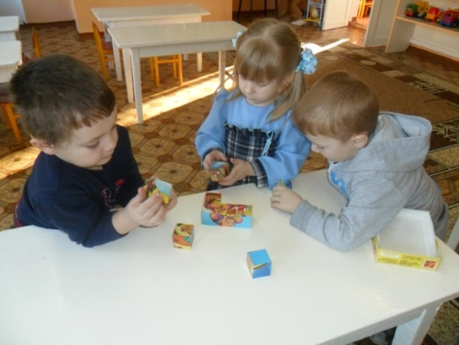
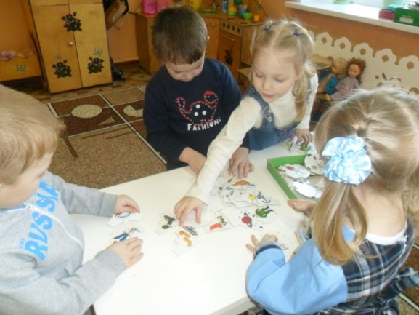
Использование
развивающих технологий

Slide 13
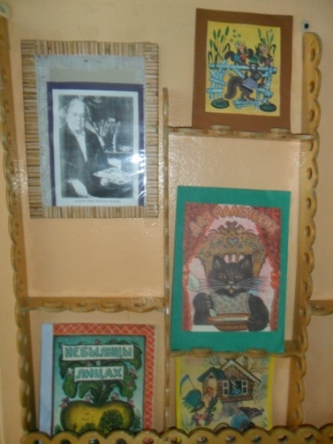
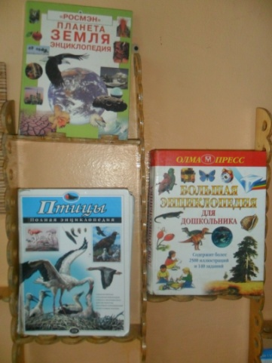
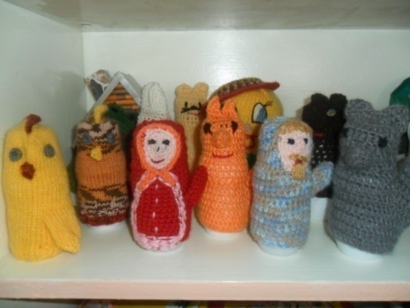
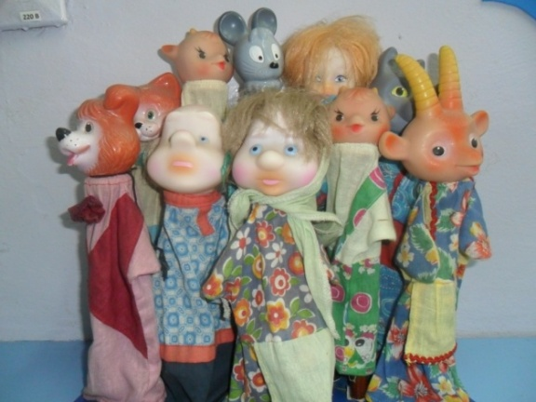
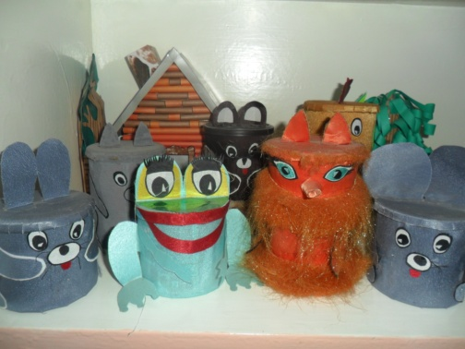
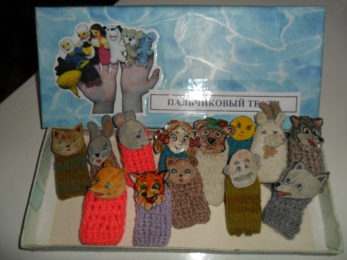
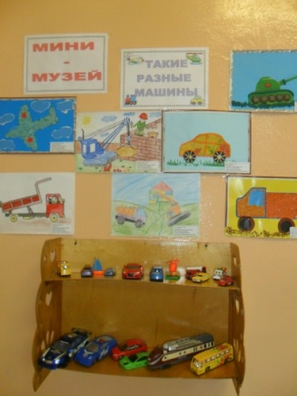
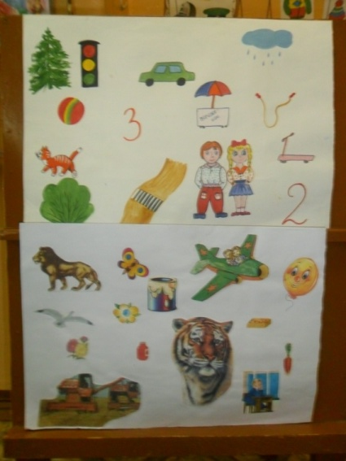
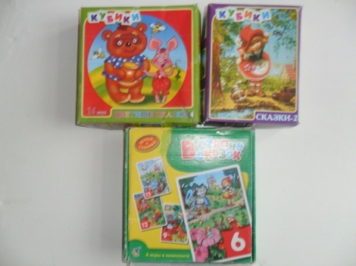
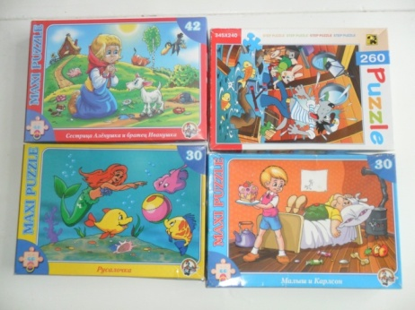
Развивающая среда
Полочка - красоты
Различные виды театров
Полочка умных книг
Мини-музей
коллажи
Развивающие игры

Slide 14
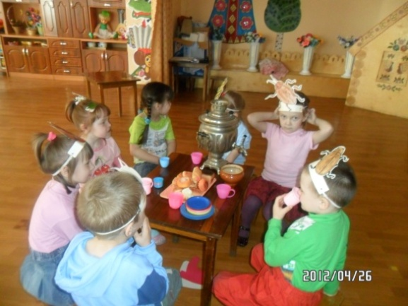
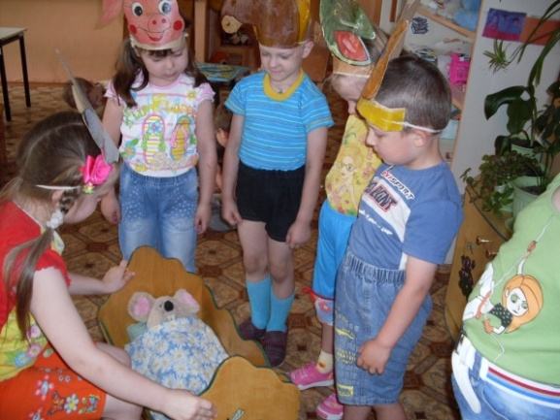
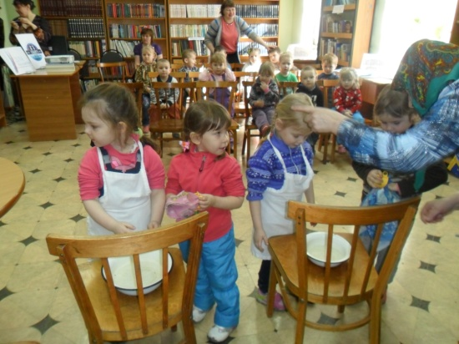
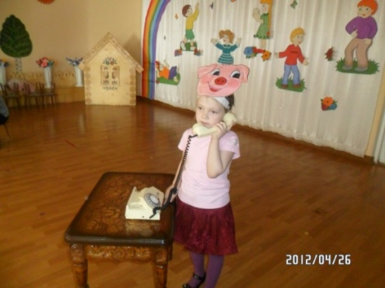
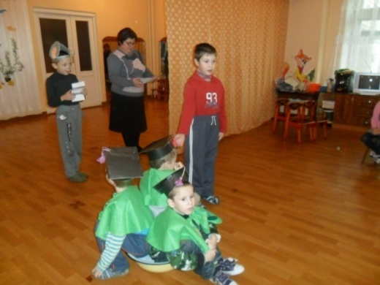
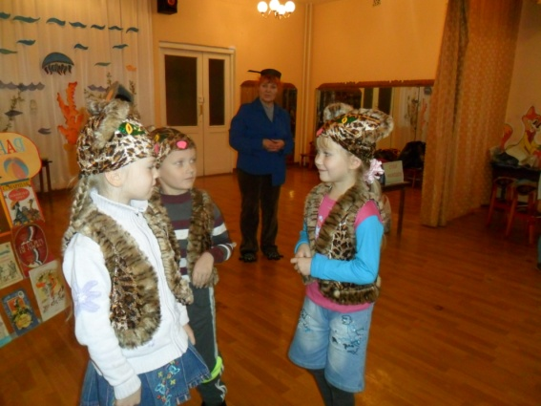
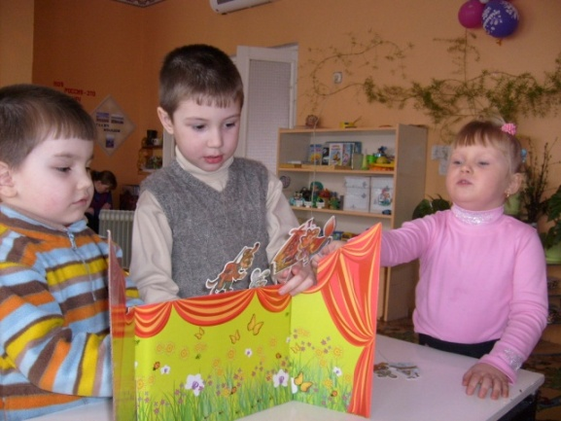
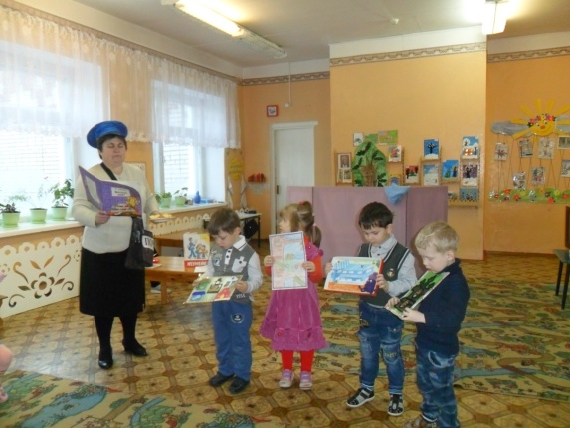
Драматизация,
обыгрывание сцены.

Slide 15
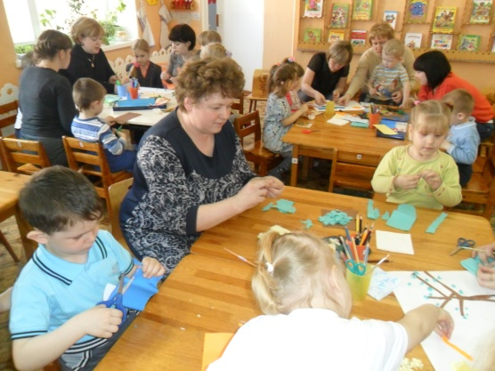
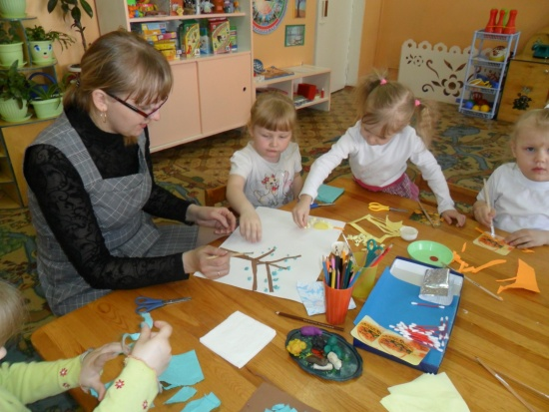
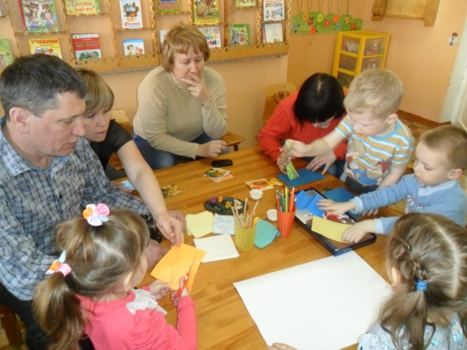
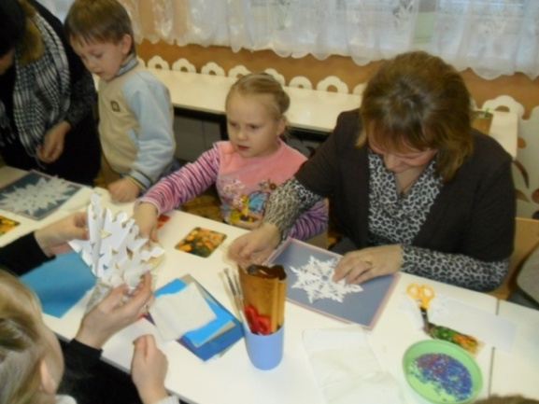
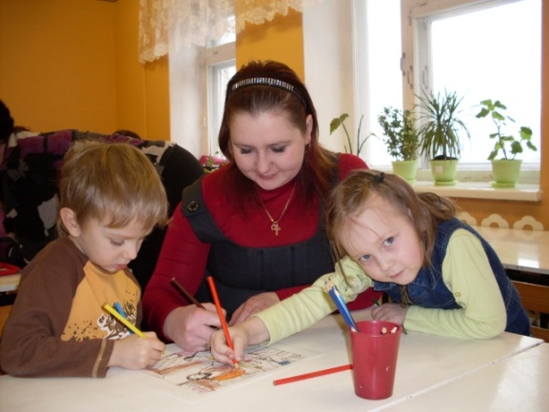
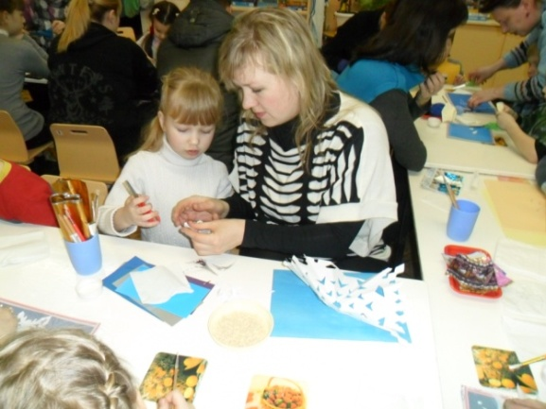
Взаимодействие с родителями
С мамой мастерить гораздо интересней…

Slide 16
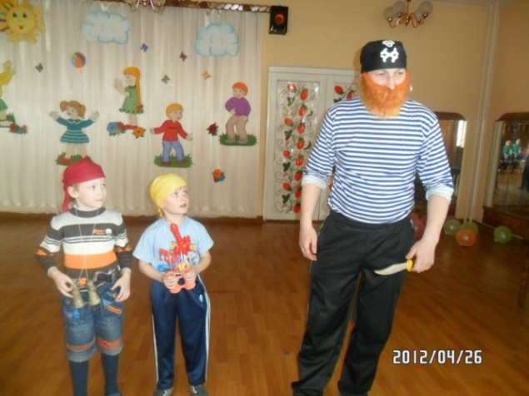
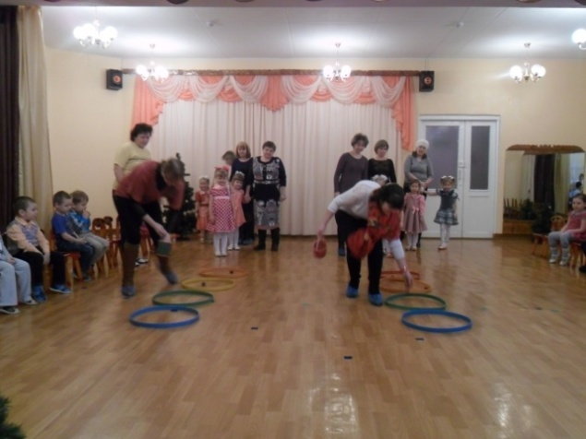
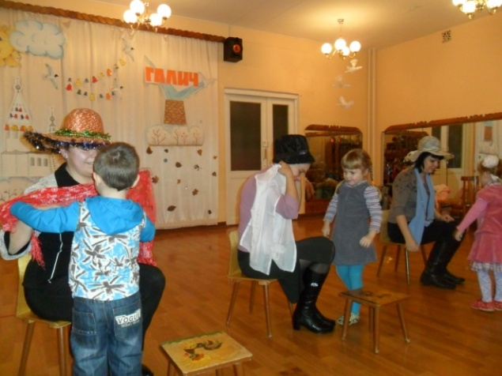
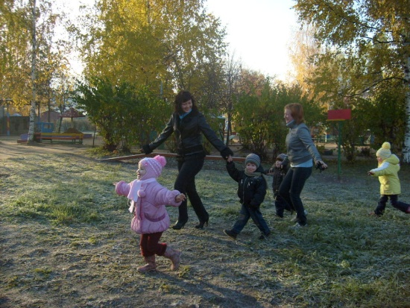
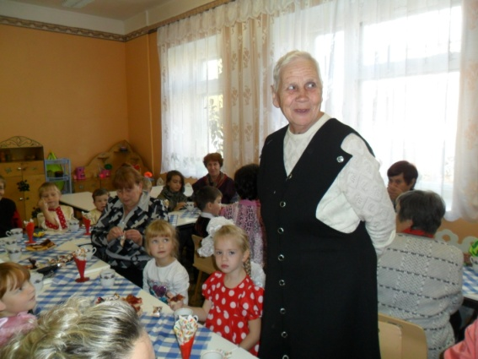
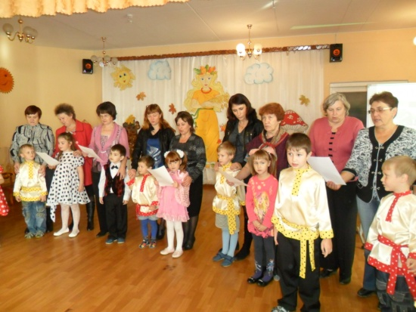
Взаимодействие с родителями
Совместные мероприятия

Slide 17
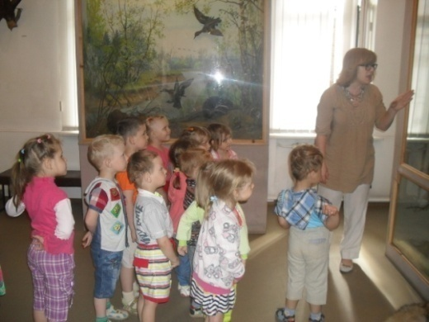
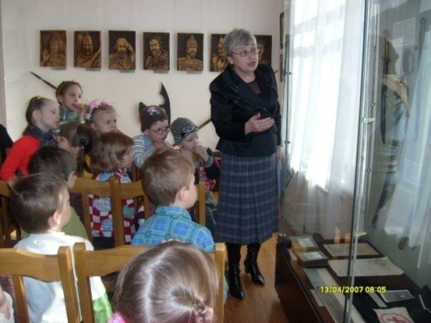
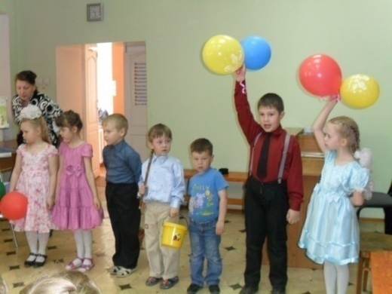
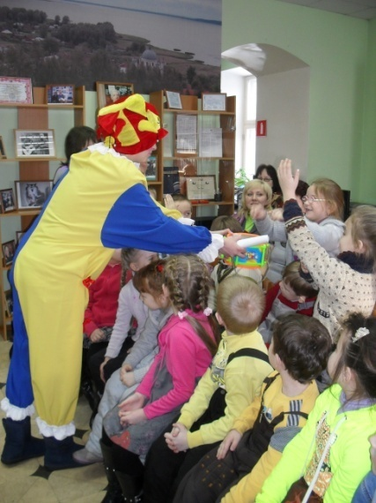
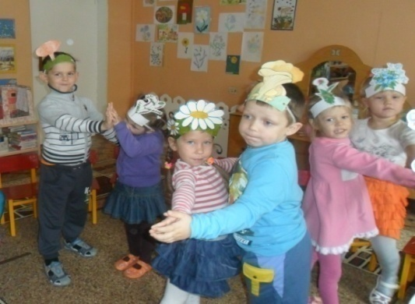
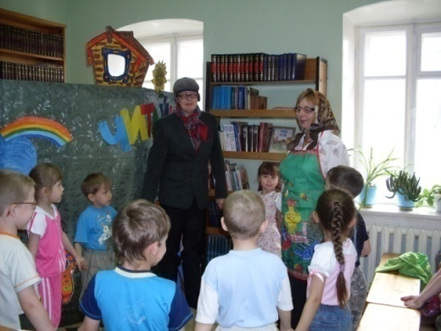
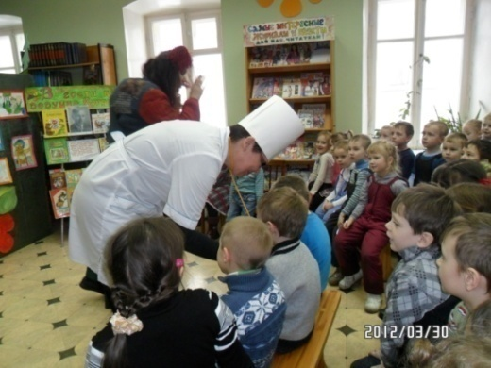
Взаимодействие с социумом
В
краеведческом музее
В детской библиотеке им. Я.Акима

Slide 18
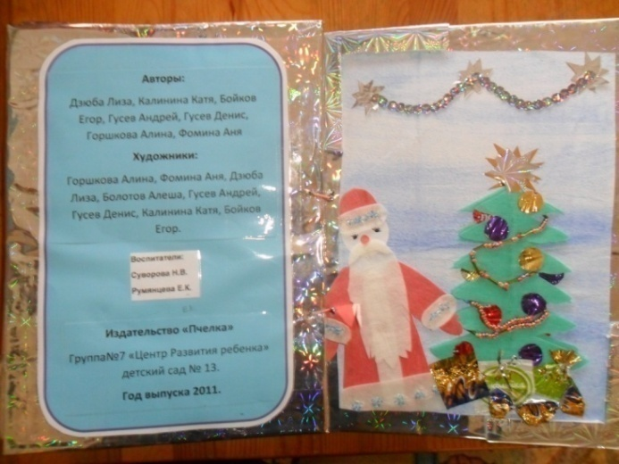




Совместное творчество
детей и воспитателя

Slide 19






Совместное творчество
детей и воспитателя

Slide 20





Тематические выставки

Slide 22
СПАСИБО ЗА ВНИМАНИЕ

